Slide 1
Universidade Estadual do Maranhão
Engenharia da Computação
Programação Orientada a Objetos
Thiago Nunes de Sousa
thiagonunes.tns@gmail.com

Slide 2
Apresentação
Thiago Nunes de Sousa
  thiagonunes.tns@gmail.com
  https://github.com/thiagotns
Experiência
  Minha
  Dos Alunos

Slide 3
Apresentação
Horários:
  Sábado:
Mão na Massa + Teoria
Avaliações?

Slide 4
Ementa
Objetivo
  A proposta desta disciplina é o de ensino de técnicas de programação orientada a objetos e uso de ferramentas para implementar procedimentos e programas aplicativos baseados neste conceito
Conteúdo
  Histórico e apresentação dos principais conceitos de Orientação a Objetos:
    classes; subclasses; herança e composição; polimorfismo.
  Estudo prático dos conceitos anteriores em uma linguagem de programação.
  Conceitos de modelagem em Orientação a Objetos:
    identificação de classes primárias;
    classes derivadas;
    mensagens e seus tratadores;
    representação;
    diagramas de consistência.
  Estudo de caso com implementação

Slide 5
Ementa
Competências e Habilidades:
  construir, testar, verificar e validar sistemas de computação, seguindo métodos, técnicas e procedimentos interdisciplinares;
  analisar, desenvolver, avaliar e aperfeiçoar sistemas de informação computadorizados;

Slide 6

Prática

Slide 7
Introdução
Programação Estruturada
X
Programação Orientada a Objetos

Slide 8
Programação Estruturada
Sequência
Decisão
Iteração
se
true
false

Slide 9
Programação Orientada a Objetos
Classes
Objetos
  Interação
  Estado
  Comportamento
Próximo à realidade humana

Slide 10
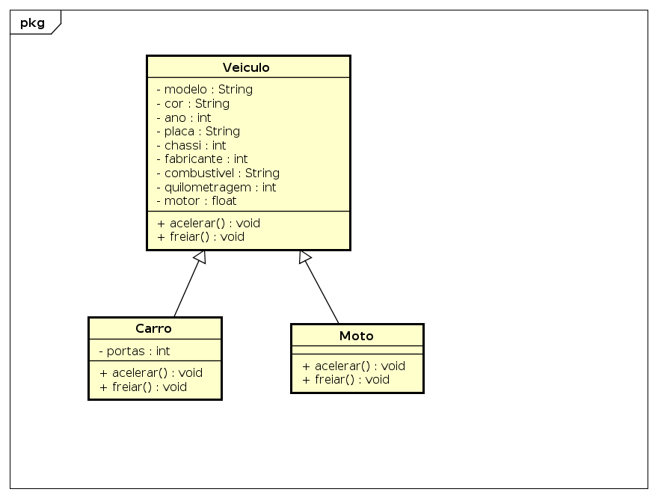
Programação Orientada a Objetos

Slide 11
Java
Linguagem de Programação + Plataforma de Execução

Slide 12
Java
Linguagem de Programação
  Orientada a Objetos
  Sintaxe parecida com o C
  Independente de Plataforma
    Ambientes de Execução para cada SO
  Altamente Tipada

Slide 13
Dependente de Plataforma
Código C++
Compilador Windows
Executável
Windows
Código C++
Compilador Linux
Executável
Linux
Código C++
Compilador MacOS
Executável
MacOS

Slide 14
Independente de Plataforma
Arquivo.java
Arquivo.class
Código Java
Compilador Java
Bytecode
Máquina Virtual
Máquina Virtual
Máquina Virtual
MacOS
Linux
Windows

Slide 15
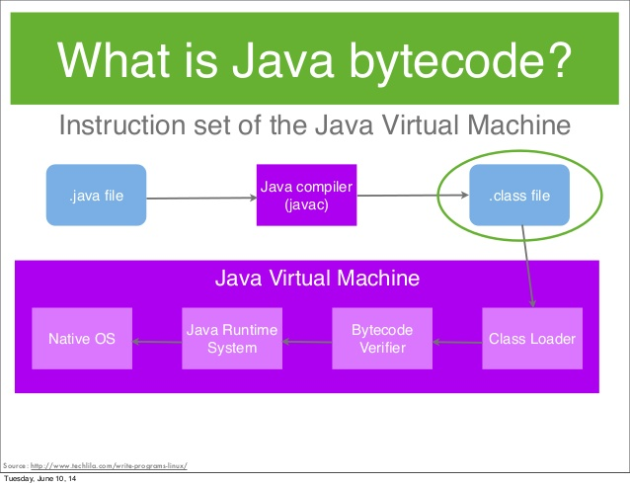
Independente de Plataforma

Slide 16
Sopa de Letrinhas
JVM
  apenas a virtual machine, esse download não existe, ela sempre vem acompanhada.
JRE
  Java Runtime Environment, ambiente de execução Java, formado pela JVM e bibliotecas, tudo que você precisa para executar uma aplicação Java.
JDK
  Java Development Kit: Ferramentas para desenvolvimento. Ele é formado pela JRE somado a ferramentas, como o compilador.

Slide 17
Sopa de Letrinhas
Diferentes Plataformas
  Java Standard Edition (JSE): desenvolvimento de aplicações desktop e de servidores;
  Java Enterprise Edition (JEE): desenvolvimento de aplicações corporativas e para internet;
  Java MicroEdition (JavaME): desenvolvimento de aplicações de dispositivos móveis e embarcadas (não é Android);

Slide 18
Mão na Massa
Primeiro: Instalar Jdk
Criar um arquivo “Hello.java”
Escrever o código:
  public class Hello{
    public static void main(String args[]){
      System.out.println("Hello Java World!");
    }
  }
Compilar: javac Hello.java
Executar: java Hello

Slide 19
Ambientes de Desenvolvimento
Editor de Texto + javac
Eclipse
Netbeans
IntelliJ IDEA
BlueJ
Etc.

Slide 20
Mão na Massa
Instalar o Eclipse
Criar um Projeto
Rodar o Hello World

Slide 21
Universidade Estadual do Maranhão
Engenharia da Computação
Programação Orientada a Objetos
Thiago Nunes de Sousa
thiagonunes.tns@gmail.com

